Slide 1


醫療疏失
倉儲管理費用
使用者疑惑

Slide 2
Eureka!

Slide 3
智慧倉儲收納櫃

Slide 4
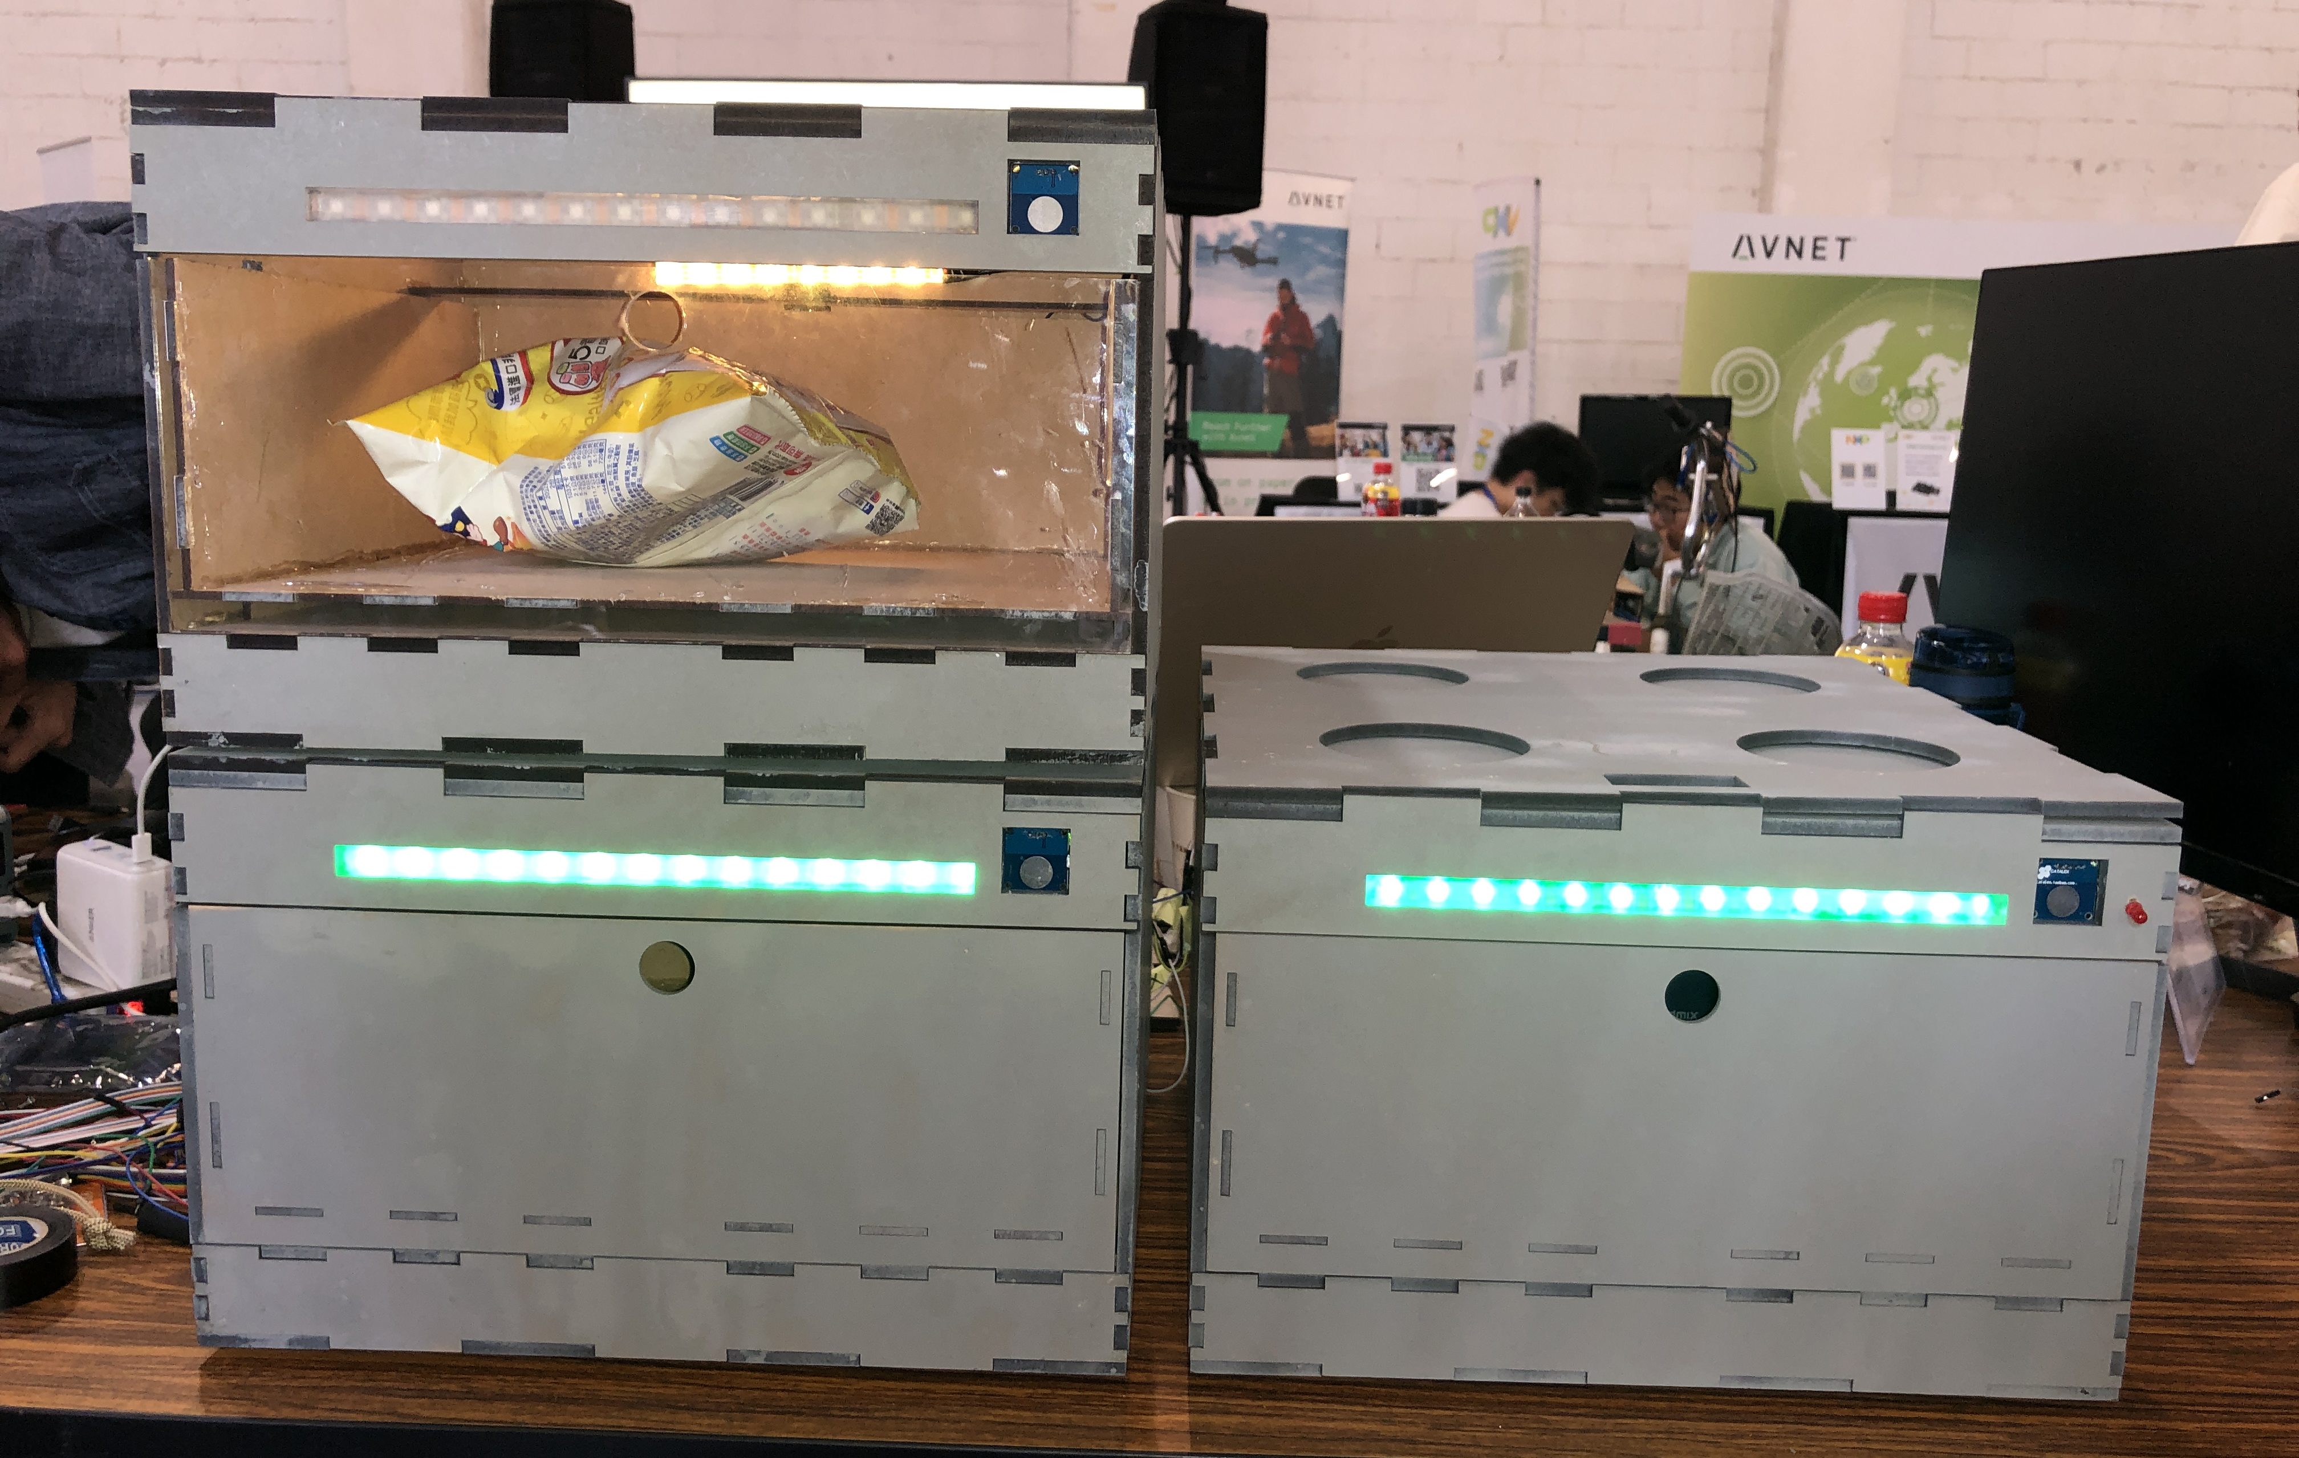

Slide 5
功能
物聯網整合APP實現有效資料貨物整理，搜尋，標籤，註記
上鎖保護重要資料
提示燈有效協助人員管理倉儲
模組化，客制個人效益最大化
自己設計的優化資料結構協助管理

Slide 6
軟硬結合
優化樹狀資料結構
完整APP整合資料和使用者

Slide 7
優化資料結構
3個整數表達附屬櫃子位置
可規模化
能以一個主板聯網溝通極低成本

Slide 8
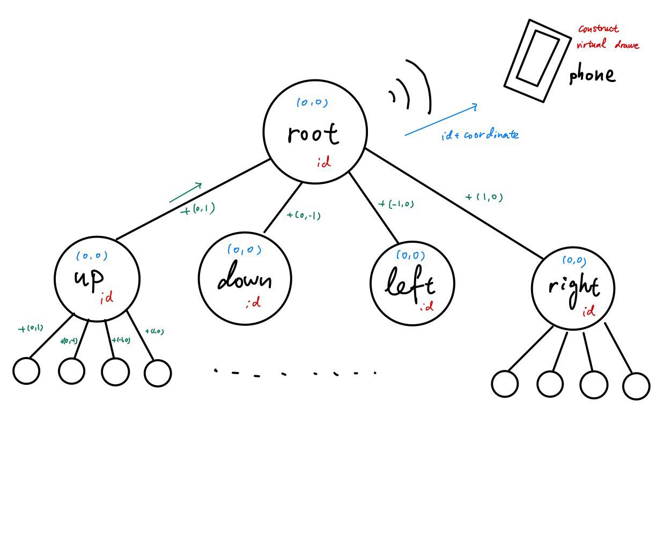
HOW to Find relative position?
Array? NO! inefficient!

Slide 9
App
透過App有效管理資料
使用者能直接透過實體提示燈找到需要的物品
管理上鎖功能

Slide 10
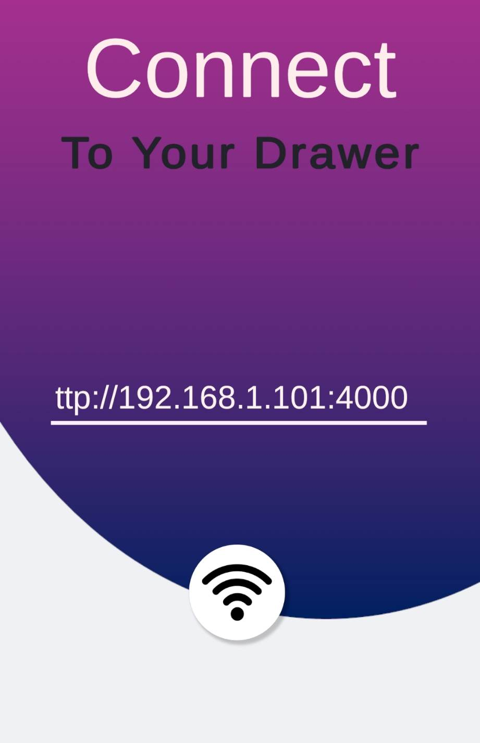
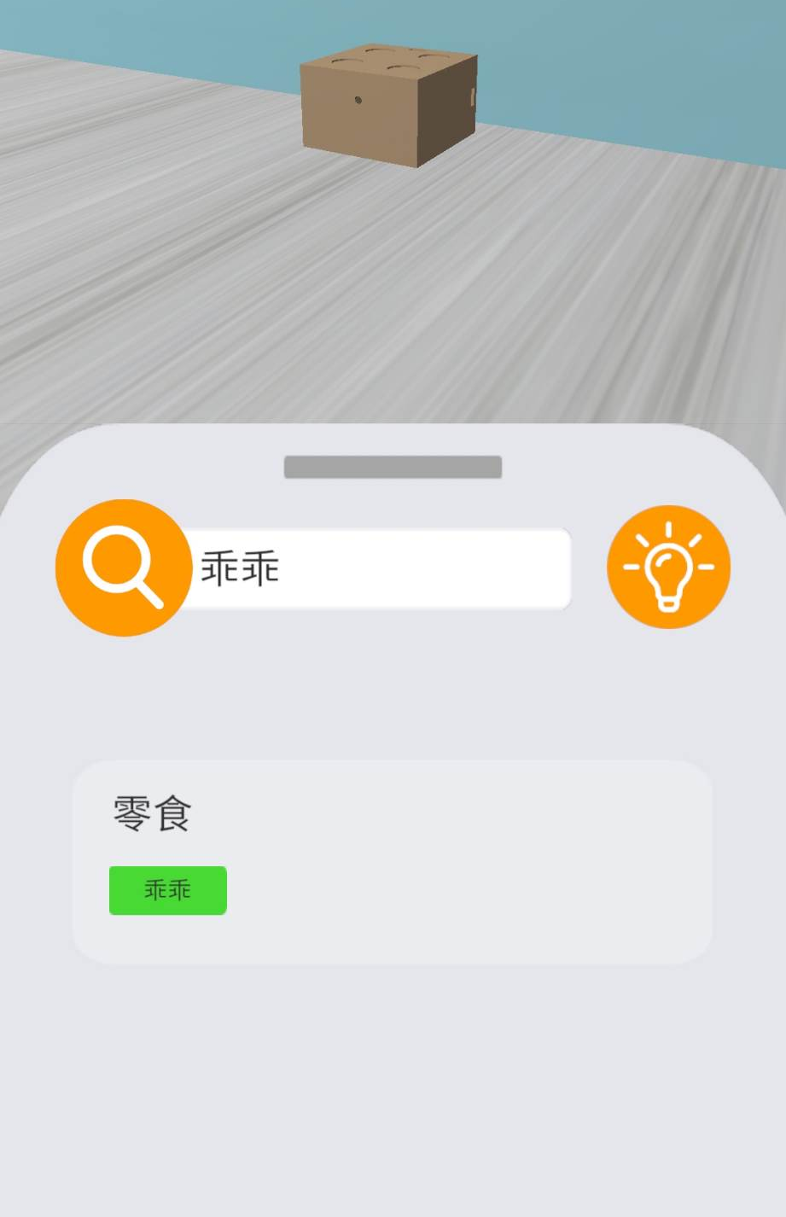
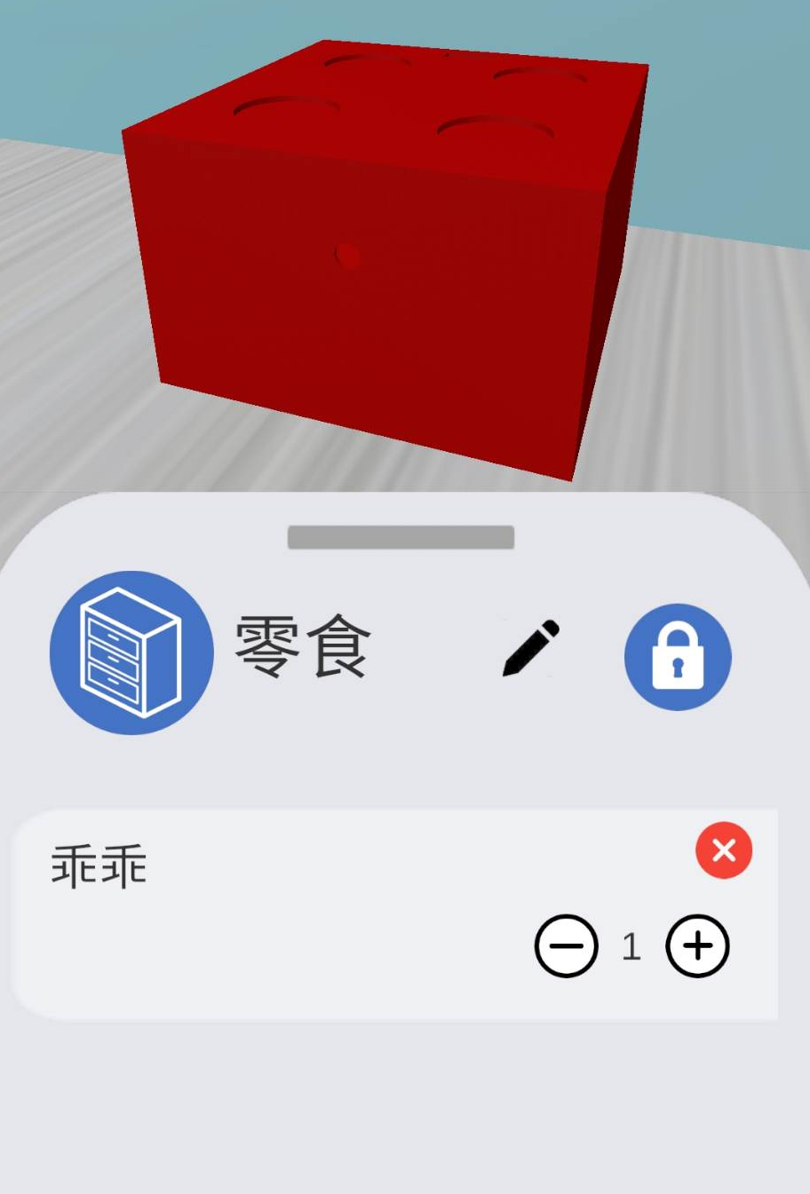

Slide 11
為誰提供解方？
醫院紙本資料管理
智慧藥櫃
商家倉儲管理，有效節省人力和提高效率
公家機關文件整理

